Slide 1




FASE 1 Definición del Proyecto APT
Search . . .
Plataforma integral para la gestión, monitoreo y trazabilidad de operaciones de transporte y flota
Javier Perez Arenas
Raul Ibarra Carvajal
Docente: Osnellys Andrade

Slide 2


Search . . .
INTRODUCCIÓN
Transporte OGV es una empresa de transporte de carga que actualmente gestiona sus operaciones mediante planillas Excel, registros en papel y comunicación telefónica, lo que dificulta el control de la flota, la gestión de documentación y el seguimiento de los vehículos en ruta. Para solucionar esta problemática, se propone desarrollar una plataforma web integral que centralice la información de la flota e incorpore seguimiento GPS, un portal PWA para conductores, notificaciones internas y auditoría de las acciones realizadas en el sistema.

Slide 3




Search . . .
PROBLEMÁTICA
Gestión Manual e Información Dispersa
Transportes OGV operaba su logística mediante planillas de Excel no centralizadas y comunicación telefónica informal.
Desafíos Principales:
  Vencimiento no detectado de seguros, revisiones técnicas e impuestos.
  Nula visibilidad en tiempo real de vehículos en ruta.
  Falta de auditoría sobre cambios en asignación de viajes.
  Ausencia de un canal digital para reporte inmediato de incidencias por choferes.
More Info

Slide 4

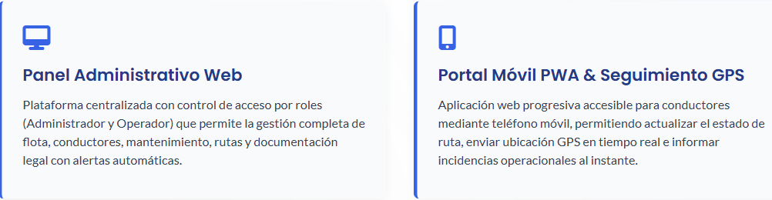
Search . . .
SOLUCIÓN PROPUESTA

Slide 5
OBJETIVOS DEL PROYECTO
Search . . .
  Objetivo General: Desarrollar una plataforma web integral que permita a Transporte OGV gestionar, monitorear y trazar las operaciones de su flota vehicular centralizando la información en un panel administrativo con seguimiento GPS y portal PWA.
  Diseño de API & BD: Estructurar un modelo de datos robusto en MySQL y una API REST modular en PHP 8 para concentrar la información operativa.
  Control de Roles (RBAC): Implementar un panel de administración con permisos diferenciados entre administradores y operadores de despacho.
  Monitoreo y Trazabilidad: Integrar mapas interactivos (Leaflet) para geolocalizar rutas activas, junto a un registro de auditoría y notificaciones internas.

Slide 6
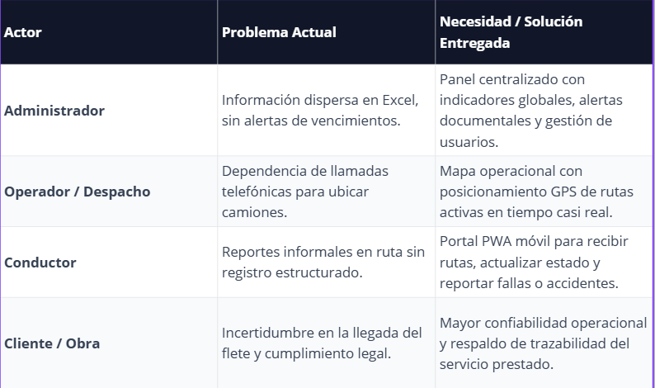
NECESIDADES POR ACTOR
Search . . .

Slide 7


CUATRO PILARES ESTATEGICOS
Search . . .
Valor Cliente
Reducción de llamadas operativas, eliminación de multas por papelería vencida y toma de decisiones informada.
Factibilidad
Desarrollo en PHP 8, MySQL y JS Vanilla, permitiendo despliegue eficiente en hosting compartido sin costos extra.
Impacto Organizacional
Estructuración de roles de trabajo, responsabilidad operacional clara y trazabilidad completa mediante auditoría.
Sostenibilidad
Arquitectura genérica CRUD altamente mantenible y preparada para integrar hardware GPS dedicado a futuro.

Slide 8
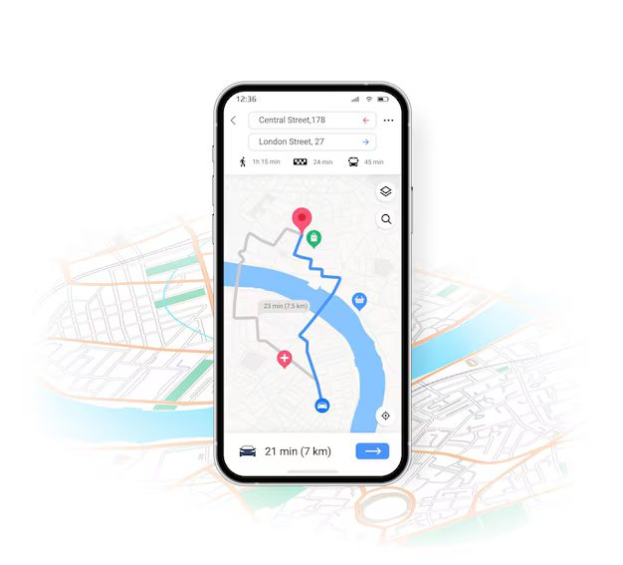

ENTREGABLES FORMALES
  1. Panel Admin Web: SPA con 10 módulos de gestión y control de accesos RBAC.
  2. Mapa Operacional: Seguimiento de posición en tiempo real impulsado por Leaflet.js.
  3. Portal Conductor PWA: Web App instalable para teléfonos con login por número móvil.
  4. Notificaciones Internas: Alertas del sistema ante eventos de ruta e incidencias.
  5. Módulo de Auditoría: Registro inmutable de acciones en servidor.

Slide 9

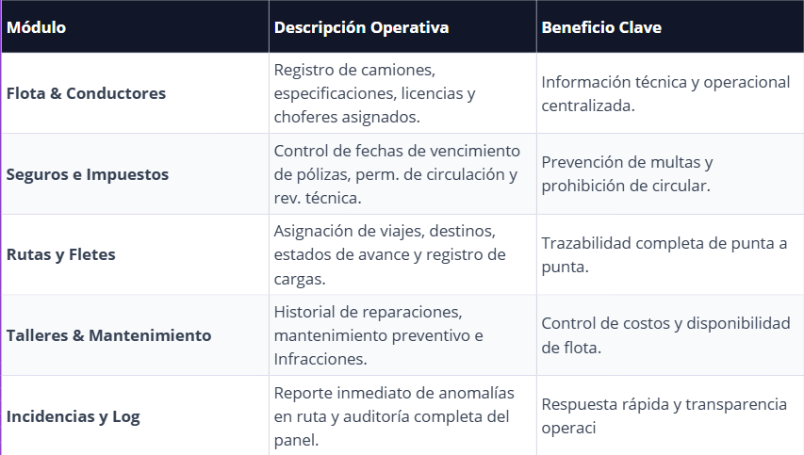

MODULO DE LA PLATAFORMA
Search . . .

Slide 10
Search . . .
ALCANCE DEL PROYECTO
Incluido en el Proyecto
  10 Módulos de gestión CRUD en Panel Administrativo.
  Portal PWA independiente para conductores.
  Seguimiento GPS vía navegador web móvil.
  Módulo de notificaciones de eventos e incidencias.
  Registro de auditoría de acciones del sistema.
Exclusiones y Trabajo Futuro
  Integración con hardware GPS físico instalado en vehículos (API lista).
  Pasarelas de pago y facturación electrónica (SII).
  Aplicaciones nativas para App Store / Google Play Store.
  Módulo de analítica avanzada e inteligencia de negocios.
More Info

Slide 11
Search . . .
IMPACTO EN LA OPERACIÓN
TRANSFORMACIÓN DIGITAL DE TRANSPORTE OGV
El proyecto reemplaza el uso de planillas Excel desactualizadas por un sistema web integrado en tiempo real.
Garantiza cero multas por vencimientos documentales no advertidos, visibilidad de los vehículos en ruta y respaldo de cada acción ejecutada en la plataforma.

